Slide 1
陀螺仪
K2-六轴陀螺仪
MPU-6500单芯片集成了一个3轴加速度计，3轴陀螺仪，以及一个内建数字运动处理器（DMP）在一个小型3x3x0.9mm QFN封装。 新的6轴装置是世界上第一个运动传感器工作在1.8伏，在整个工作模式下仅消耗6.1mW功率，它采用了突破性的陀螺仪性能只有±5DPS零利率输出和0.01dps /√Hz的噪音，并提供了显着提高加速度规格包括一个典型的偏移只有±60mg，每日250μg/√Hz的噪声，在低功耗模式下电流只有18μA。

Slide 2
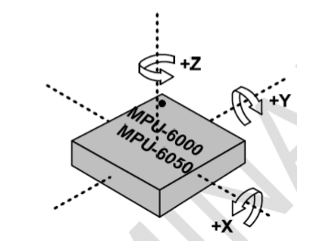

Slide 3
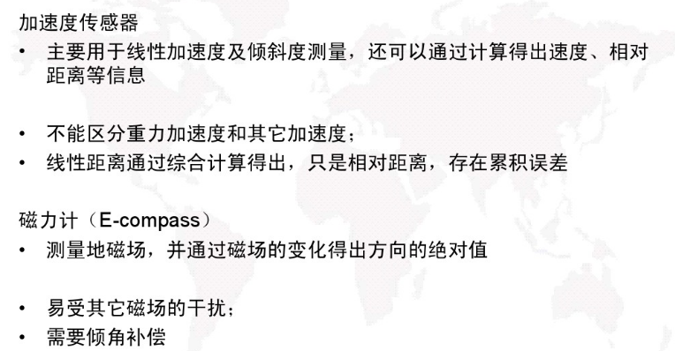

Slide 4
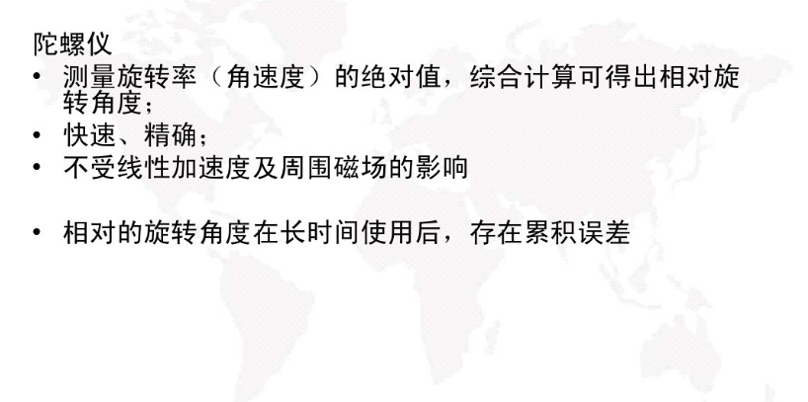

Slide 5
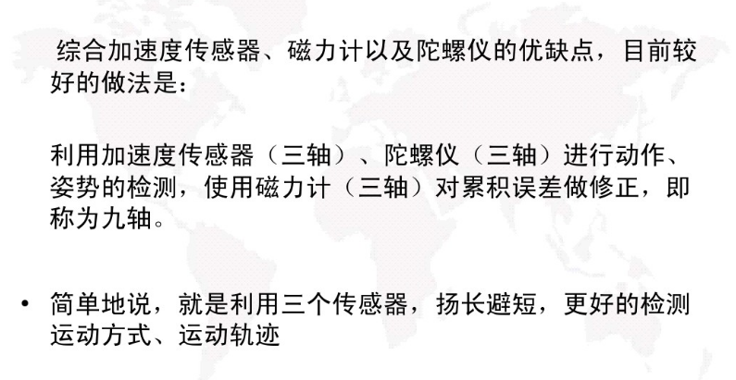

Slide 6
九轴陀螺仪
（三轴磁场 + 三轴加速度+三 轴陀）螺仪所谓的九轴是重力加速传感器，磁场传感器和三轴陀螺仪进行数据融合后得到的一个九轴的数据。

Slide 7
电池
锂聚合物电池（Li-polymer，又称高分子锂电池）：相对以前的电池，来说、能量高、小型化、轻量化，是一种化学性质的电池。在形状上，锂聚合物电池具有超薄化特征，可以配合一些产品的需要，制作成不同形状与容量的电池。该类电池，理论上的最小厚度可达0.5mm

Slide 8
电池充放电
缺陷 #14199 [FN][P3][7420_master_Release201611031214]设备显示充电满后，无法达到电池标称容量（5/10）
缺陷 #14197[FN][P3][7420_master_Release201611031214]设备充电，从刚显示100%到完全停止充电的时间不一致（5/10）
缺陷 #14196[FN][P3][7420_master_Release201611031214]设备放电，在某一百分比持续较长时间（7/10）
缺陷 #13412[UI][P3][7420_user_P3_P4_201610240254]刚开机时总是会由99%跳变到正常电量值(10/10)
缺陷 #13217[FN][P3][7420_user_P3_P4_201610190254]充电异常，电量计错误见图1（1/10）
缺陷 #13209[FN][P3][7420_user_P3_P4_201610190254]电量低于20%时，电池计数曲线异常，见附图（10/10）
缺陷 #13194[FN][P3][7420_user_P3_P4_201610190254]插拔电池后电量计出现跳变（2/10）

Slide 9
电池测试方法
电流：充入电池电流，线上电流
电压：电池电压，充电器电压

Slide 10
温控
即温度控制，通过控制CPU,GPU频率和风扇转速来达到降温的目的。

